Slide 1
Engenharia de Software Ciclo de vida “Antenas”
Alex Costa Pinto
Felipe Nicoletti Reis Armário
Gabriel Fernandes Giraud

Slide 2
O que são requisitos?
Requisitos são as necessidades do cliente!
Os requisitos de um software são divididos em 2 categorias:
Requisitos Funcionais: são as tarefas, as funcionalidades de um sistema – eles são descritos na forma de verbos no infinitivo, pois são ações que os usuários executam em um software (ex: sacar dinheiro, buscar um livro, comprar um produto e etc)
Requisitos Não Funcionais: são as qualidades que um sistema precisa possuir para atender adequadamente as necessidades do usuário – eles são descritos na forma de adjetivos (ex. Usabilidade, segurança, desempenho e etc)

Slide 3
Requisitos Funcionais
“Antenas”

Slide 4
Estórias
“Antenas”

Slide 5
Empresário
O empresário, caso queira cadastrar-se na plataforma , deve seguir ao formulário, a direita, e informa os requisitos obrigatórios para o cadastro:
E-mail.
CPF.
Senha
Na 3ªfase do projeto o empresário adiciona mais informações ao projeto : Descrição, Tecnologias e url de mídia opcional.

Slide 6
Empresário
CADASTRO DE PROJETO.
Ao acessar a tela de projetos, o empresário se depara com os requisitos necessários para um novo cadastro ou a verificação de um projeto ativo.
No caso de um novo projeto, o ator deve inserir:
Titulo.
Descrição.
URL (Opcional).
Caso o ator queira verificar o status de um projeto, ele deve ir em busca de projetos ativos.

Slide 7
Membro CADI.
O membro do CADI, é responsável pela aprovação do projeto pré-cadastrado pelo empresário.
Para ter acesso a área de aprovação de cadastro, este deve fazer login na plataforma informando e-mail institucional e senha.
O membro do CADI é responsável por aprovar um projeto para primeira fase e segunda fase.
O membro CADI marcar uma reunião para um projeto.
O membro CADI delega um projeto a um ou mais professores.

Slide 8
Aluno
O aluno entra no sistema com e-mail e senha.
O aluno entra em um projeto através de uma chave.
O aluno, é responsável pela entrega de sua parte do projeto contendo : url do git, url do deploy e observações.
Para ter acesso a área de publicação do código fonte ele acessa uma tela de login e acessa um projeto via código de acesso único do projeto em específico.

Slide 9
Professor
O professor, é responsável pelo compartilhamento dos códigos de acesso aos projetos para os alunos.
Para ter acesso a área de professor é necessário uma autenticação com e-mail institucional e senha.
O professor finaliza um projeto após receber todos as entregas dos alunos.

Slide 10
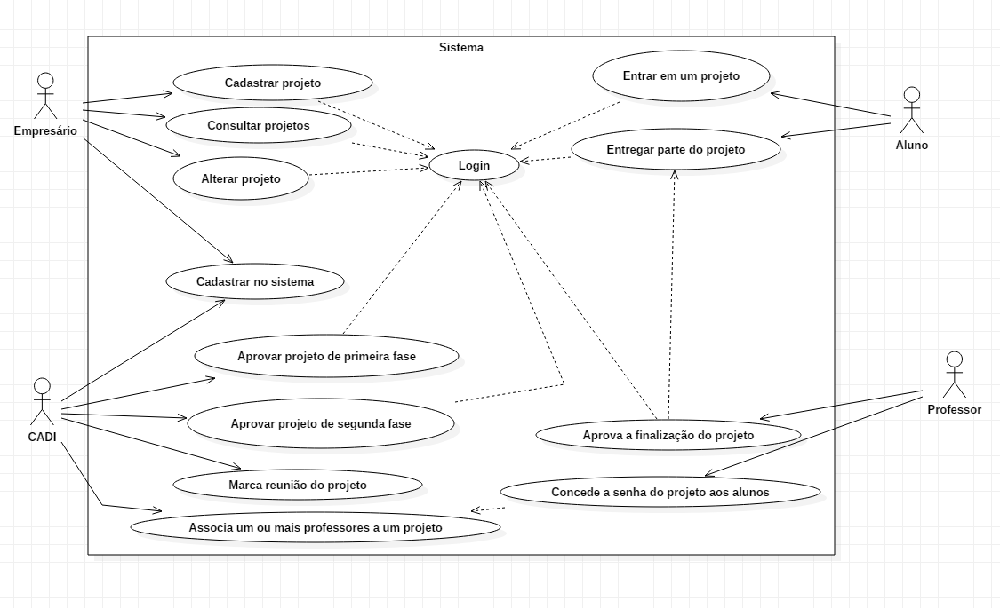
Diagrama de Caso de Uso

Slide 11
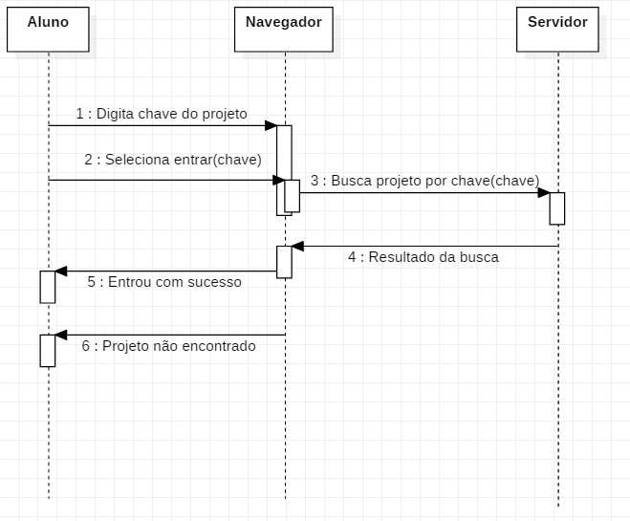
Diagrama de
Sequência para aluno entrar no projeto

Slide 12
Diagrama de
Sequência para cadastrar projeto

Slide 13
Diagrama de
Sequência para consultar projetos

Slide 14
Diagrama de
Sequência para alterar o projeto

Slide 15
Diagrama de
Sequência para cadastrar no sistema

Slide 16
Diagrama de
Sequência para cadastrar no sistema

Slide 17
Diagrama de
Sequência para cadastrar no sistema

Slide 18
Diagrama de
Sequência para cadastrar no sistema

Slide 19
Diagrama de
Sequência para cadastrar no sistema

Slide 20
Diagrama de
Sequência para cadastrar no sistema

Slide 21
Diagrama de
Sequência para cadastrar no sistema

Slide 22
Diagrama de
Sequência para cadastrar no sistema

Slide 23
Requisitos Não Funcionais “Usabilidade”
“Antenas”

Slide 24

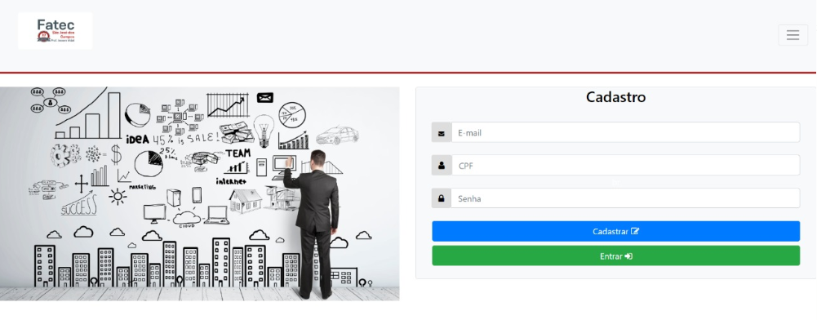


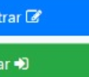

Empresário.
ACESSO À PLATAFORMA.

Slide 25
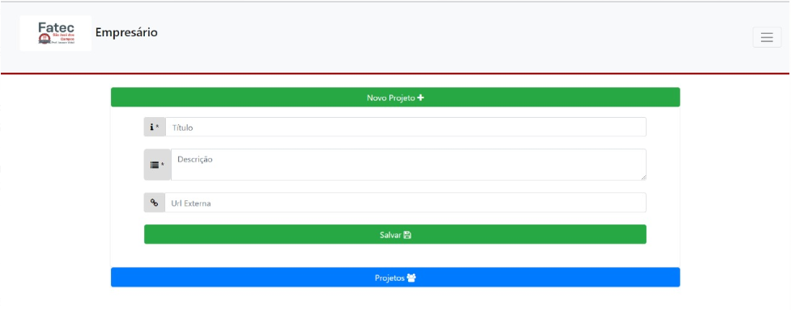
Empresário.
CADASTRO DE PROJETO.

Slide 26
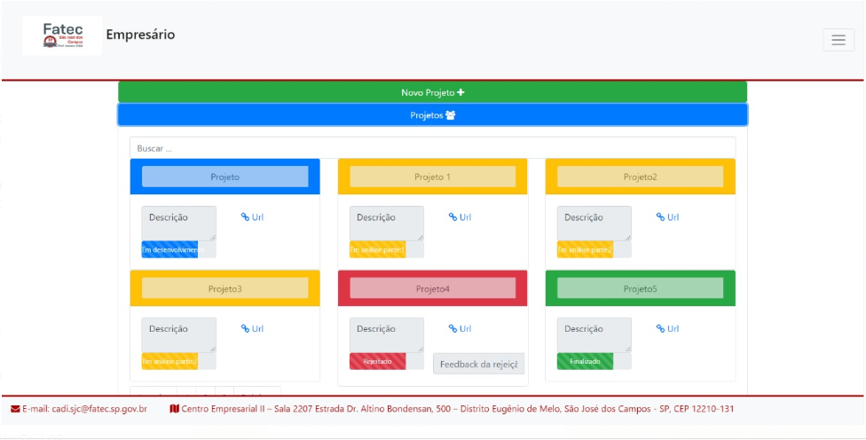


Empresário.
CONSULTA DE PROJETOS.

Slide 27
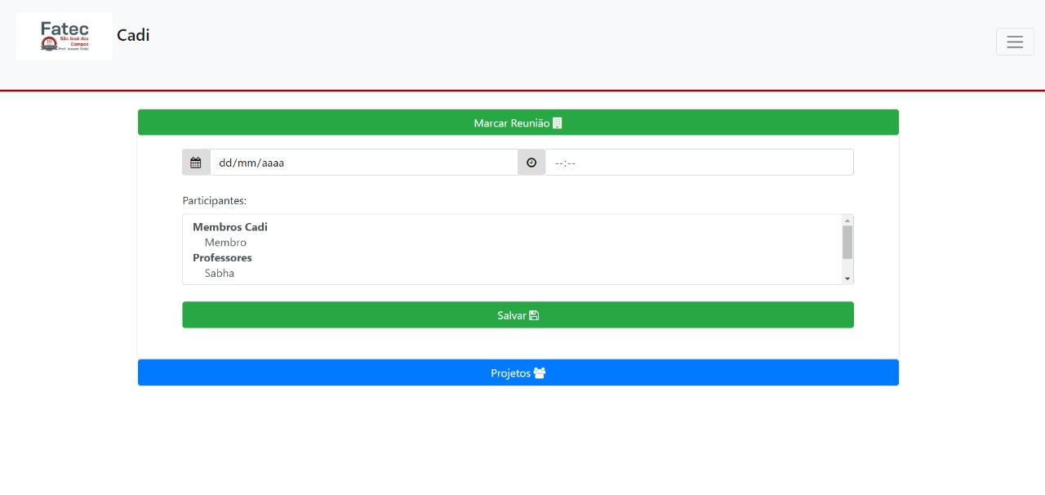
Marcar Reunião (CADI)

Slide 28
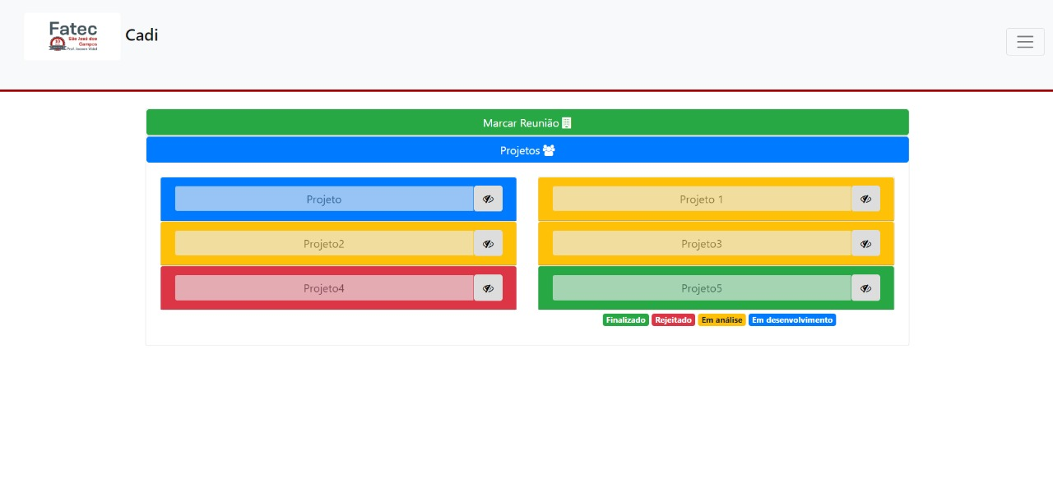
Projetos (CADI)

Slide 29
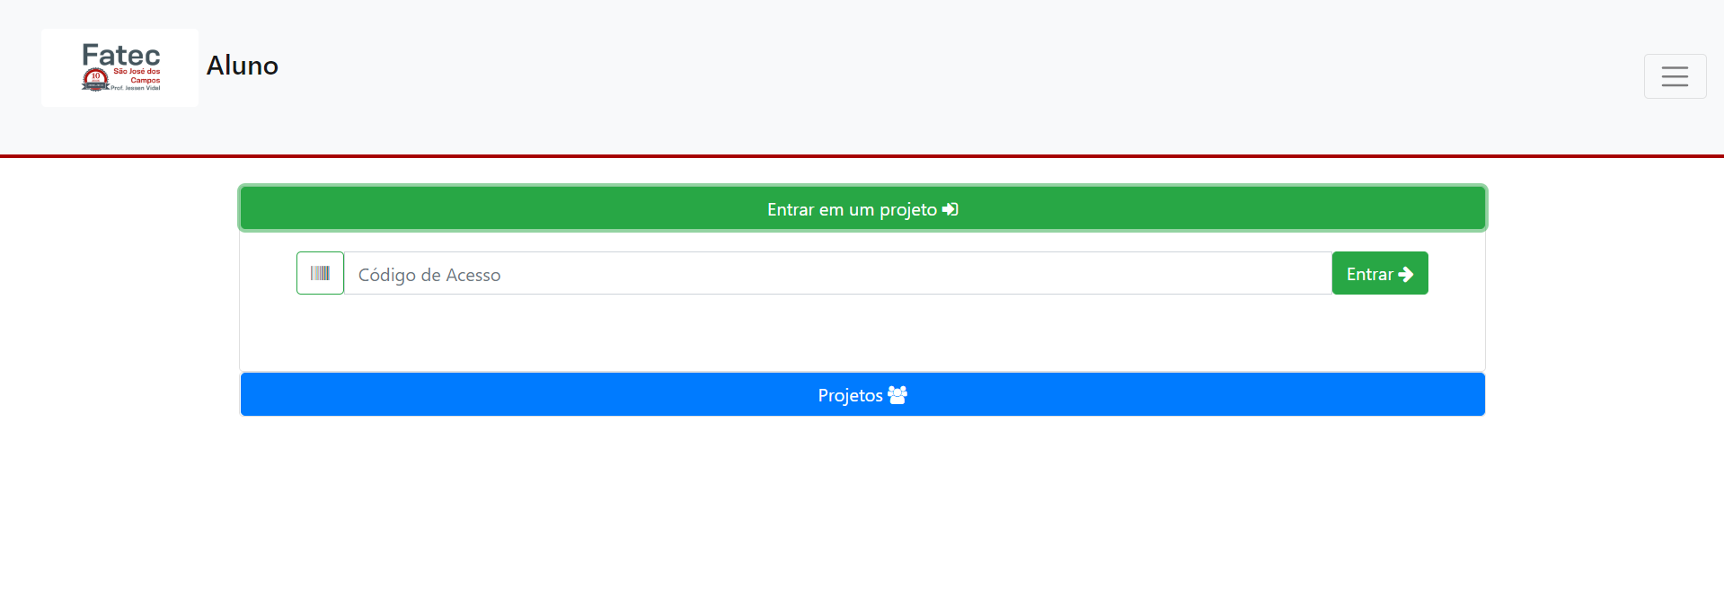
Entrada em um Projeto(Aluno)

Slide 30
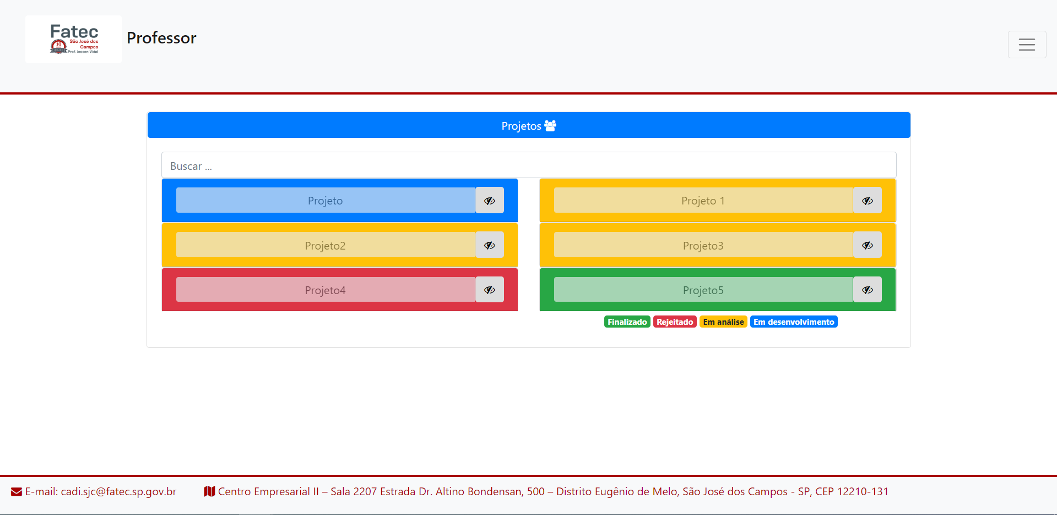
Projetos (Professor)

Slide 31
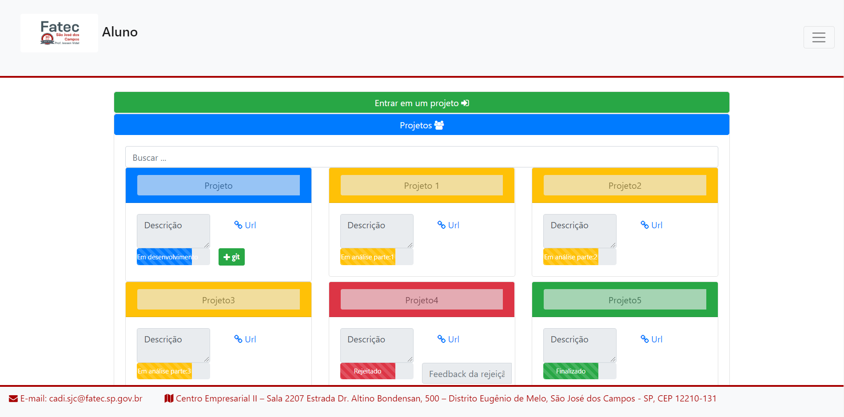
Projetos(Aluno)

Slide 32
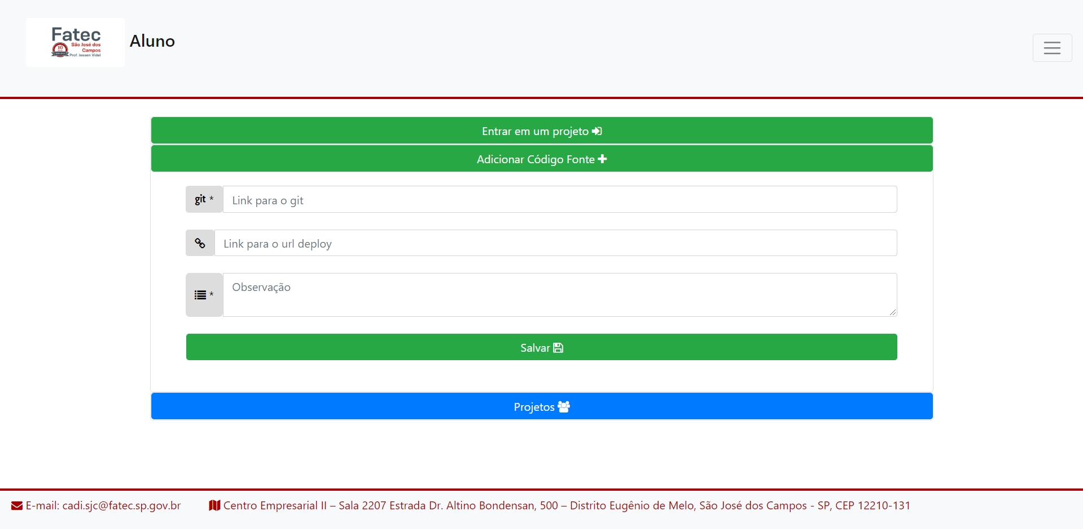
Entrega(Aluno)

Slide 33
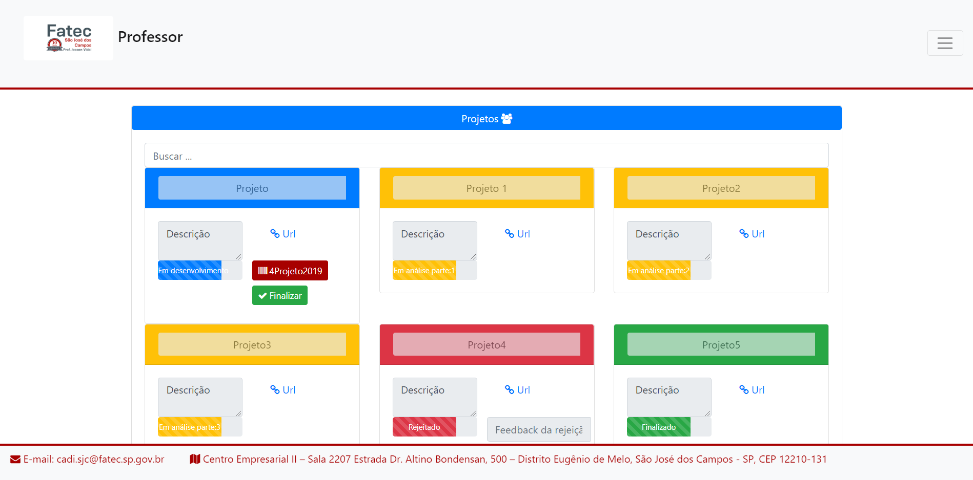
Projetos (Professor)

Slide 34
Desenvolvimento
“Antenas”

Slide 35
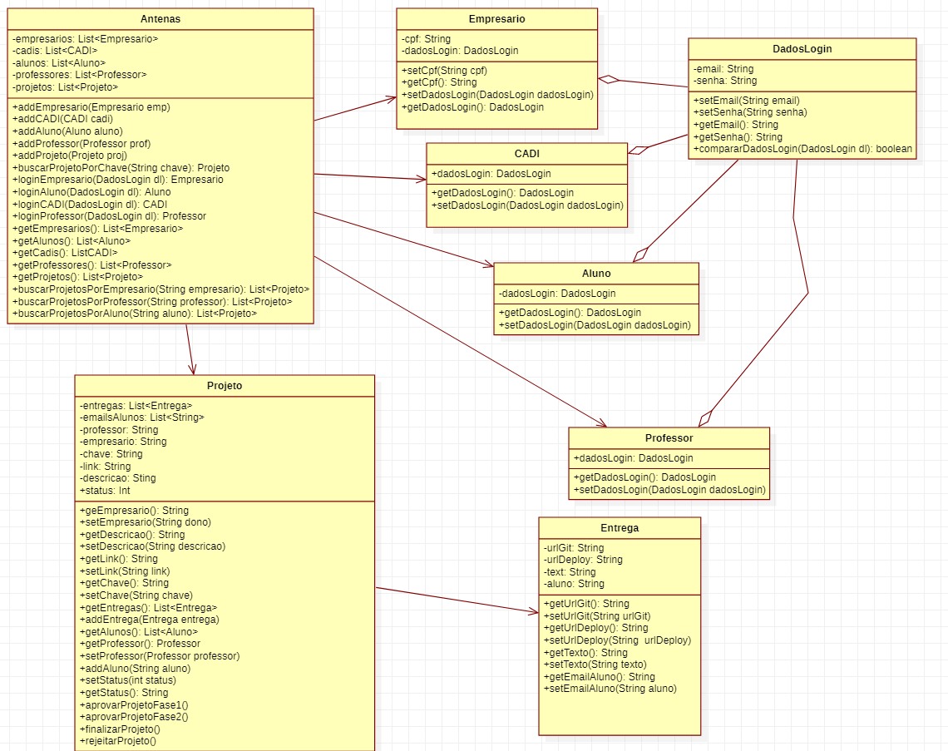
Diagrama de Classe
“Antenas”

Slide 36
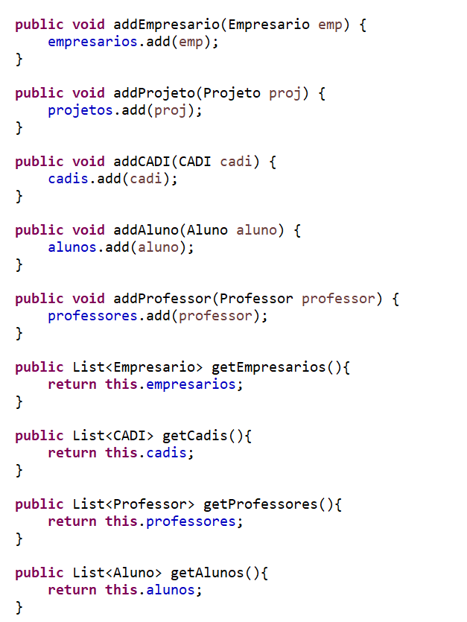
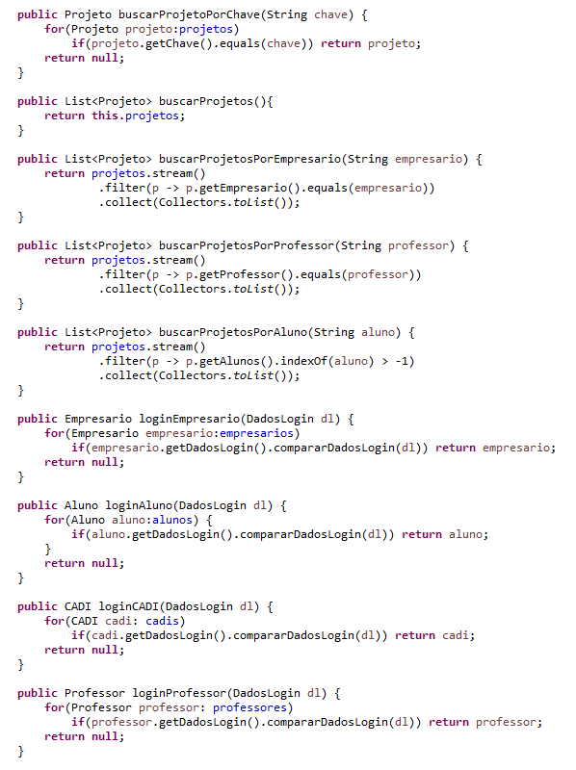
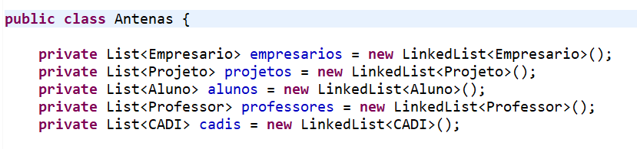
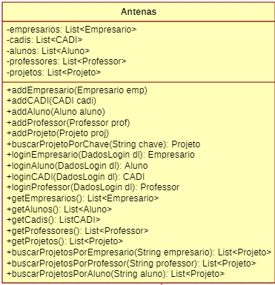
Antenas

Slide 37
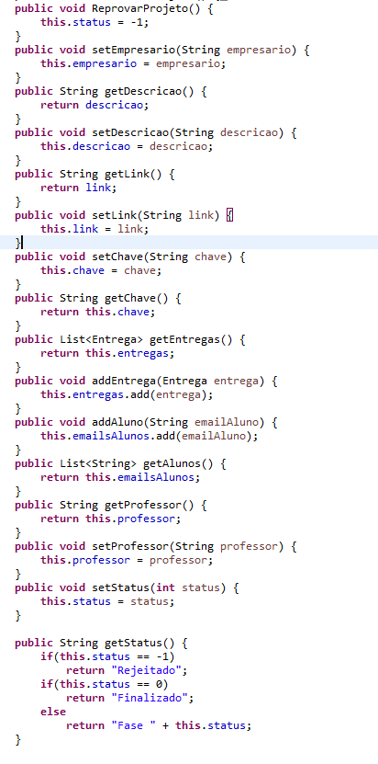
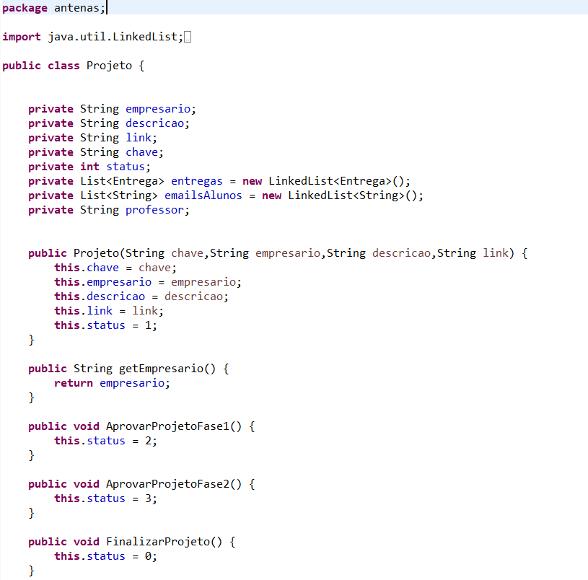
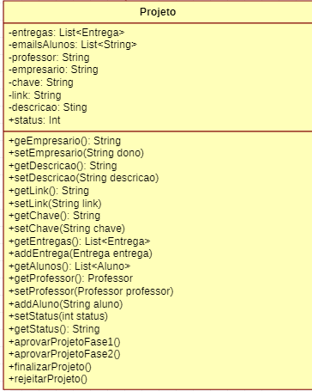
Projeto

Slide 38
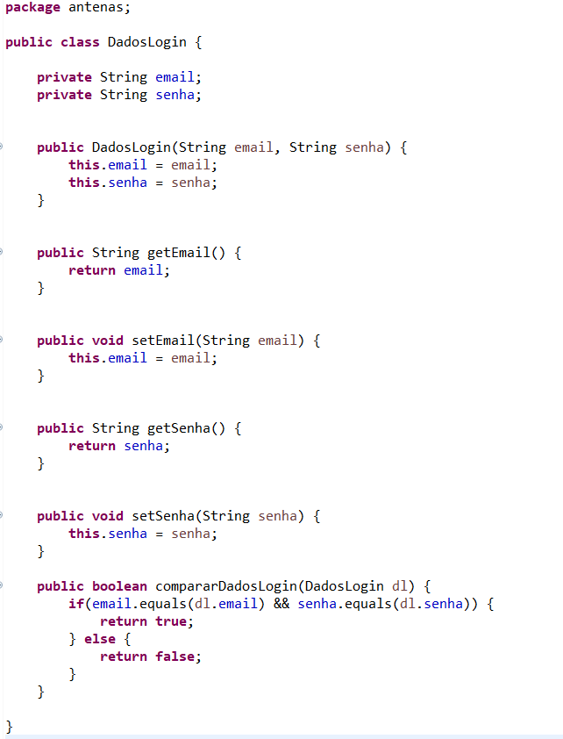
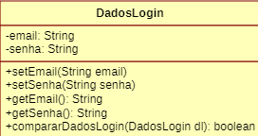
DadosLogin

Slide 39
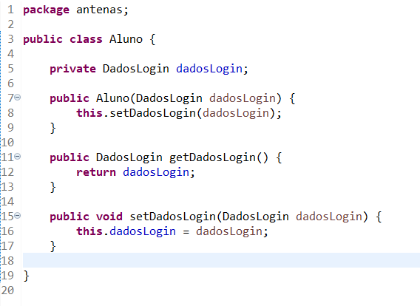

Aluno

Slide 40
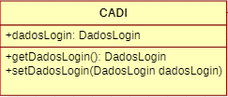
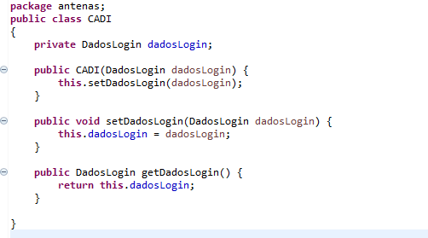
CADI

Slide 41

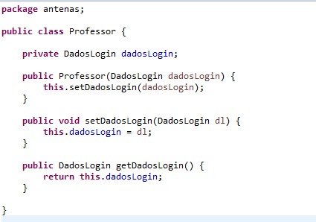
Professor

Slide 42
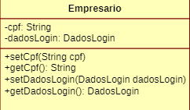
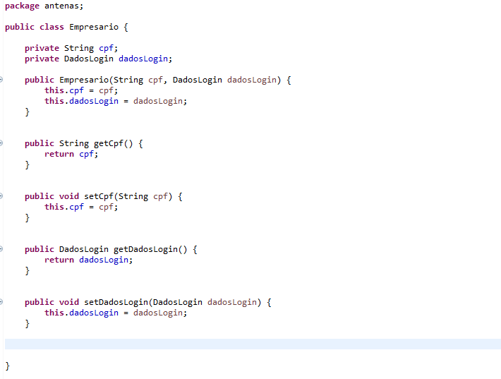
Empresario

Slide 43
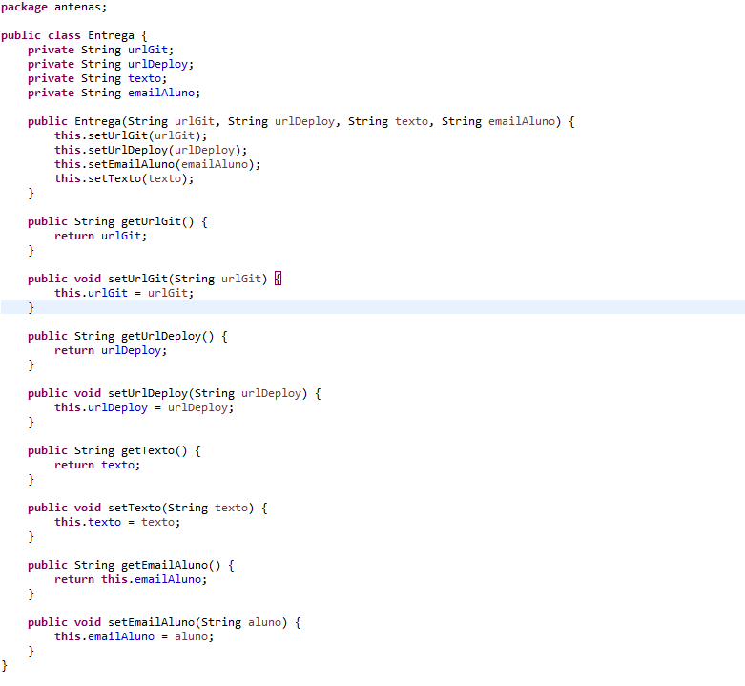
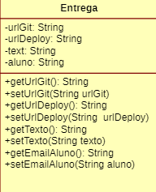
Entrega

Slide 44
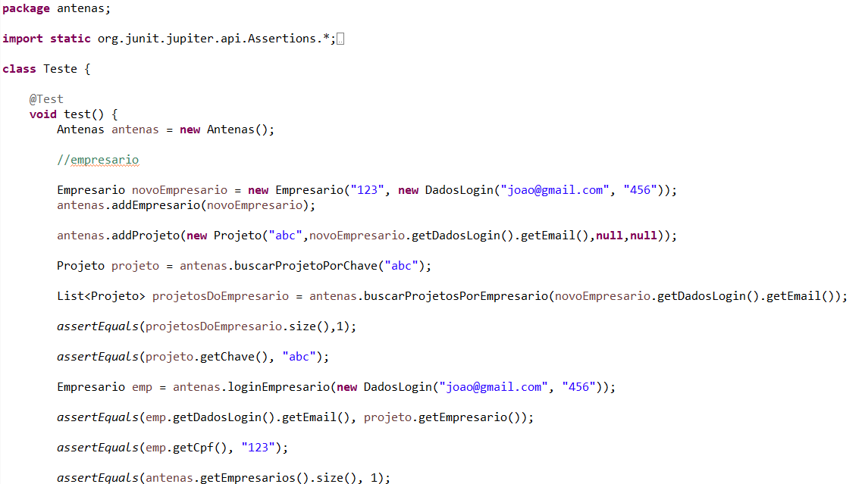
Test Empresario + Projeto

Slide 45
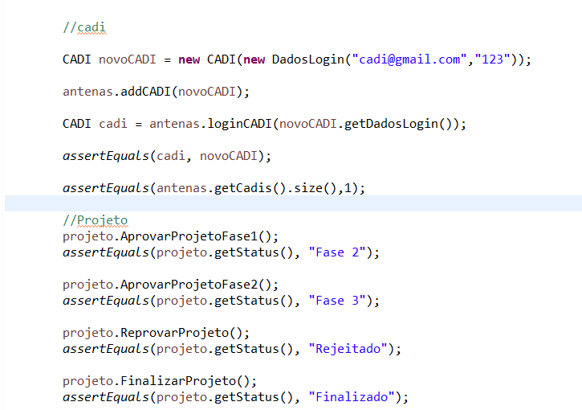
Test CADI + Projeto

Slide 46
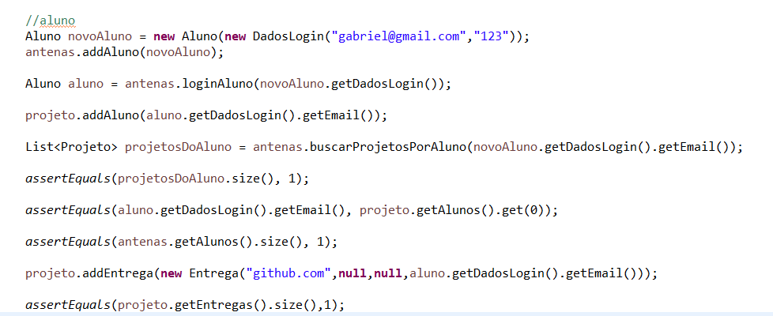
Test Aluno

Slide 47
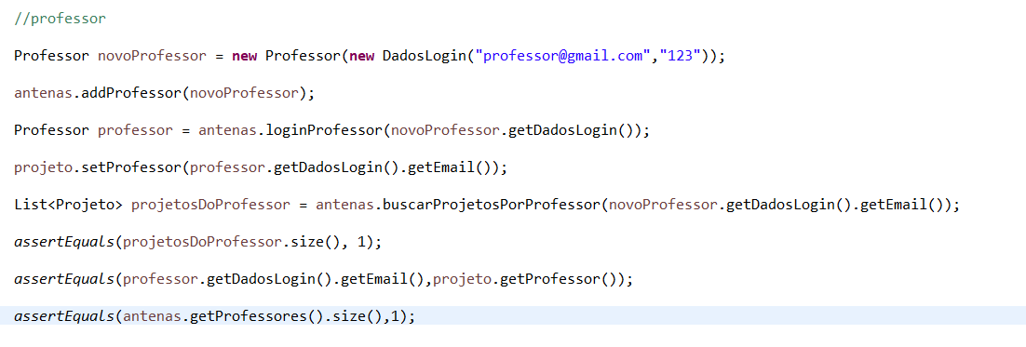
Test Professor

